Slide 1
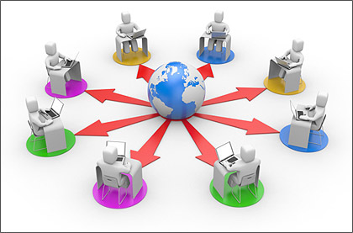
Spletne tehnologije v izobraževanju WEB technologies in education
Divjak Saša

Slide 2
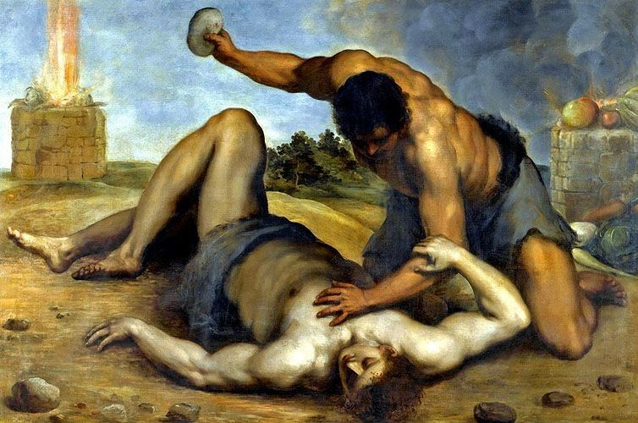
Zakaj je Kajn Abla ubil?

Slide 3
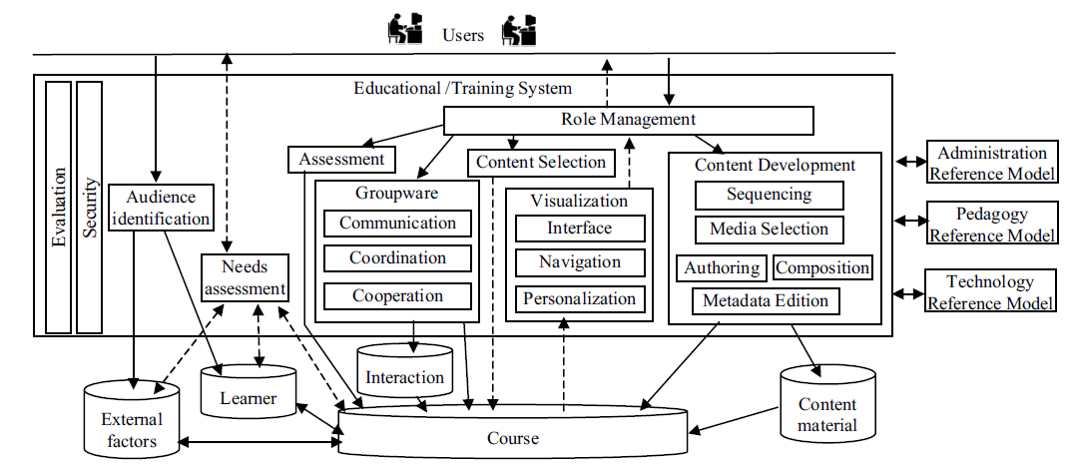
Splošna struktura izobraževalnega sistema

Slide 4
Kjer smo
Živimo v povezanem svetu. 2 miljardi ljudi je povezanih preko spleta, deli podatke in komunicira preko blogov, wikijev, socialnih omrežij in drugih medijev
Vse, kar si zmislimo, lahko povežemo v omrežje, kar ponudi veliko možnosti.
Že imamo spletne naprave na naših ušesih. Nekateri že imajo vgrajene naprave, povezane s svojimi zdravniki.

Slide 5
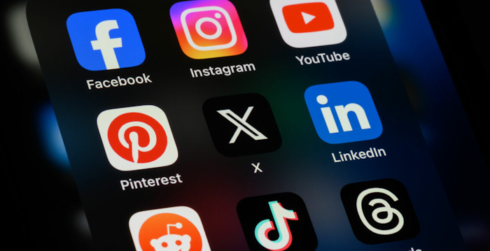
Razvoj socialnega mreženja
Informacije
Lažje dobivamo in prebavljamo
Posredovane so v majhnih koščkih
Med premikanjem s pomočjo mobilnih naprav

Slide 6
Definicija socialnih medijev
Socialne medije lahko srečamo v različnih oblikah, vključno s spletnimi forumi, spletnimi blogi, wikiji, podkasti, slikami, videom. Tehnologije vključujejo: deljenje slik, glasbe, glas preko IP, e-pošto, sporočila, picture-sharing, vlogs, wall-postings, crowdsourcing, itd.

Slide 7
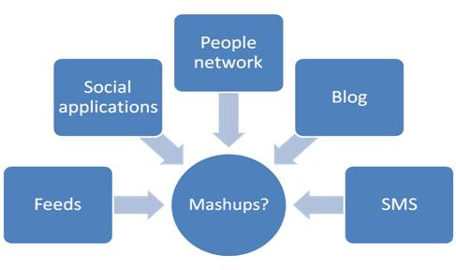
Odprte arhitekture
Googlov Open Social
Facebook, MySpace open API
Miksi vsebin (Content Mashups)
Portlets, Widgets, Gadgets
Software as a Service (SAAS)
Notes:
*Build your own player, you can control your own content.
**Interactive video?

Slide 8
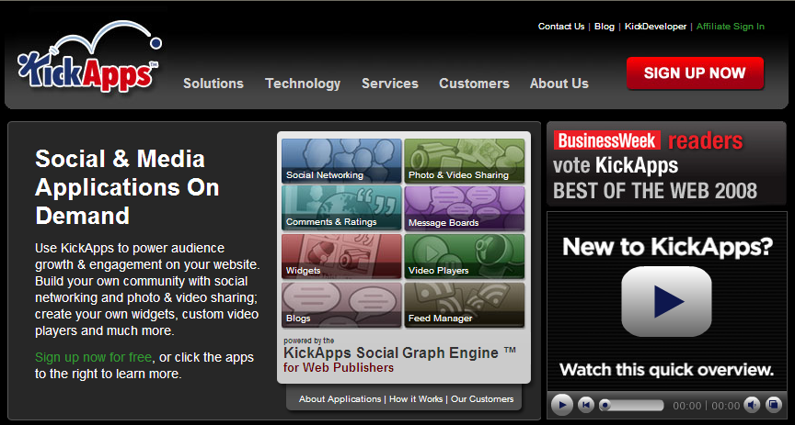
Družbena ogrodja SAAS
Kickapps, Ning, Awareness, Clickability

Slide 9
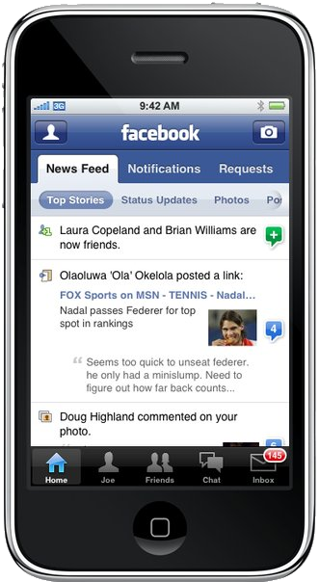
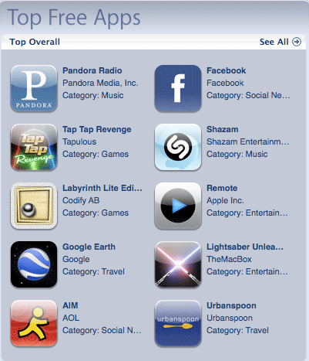
Socialni mediji na pametnem telefonu

Slide 10
Internet stvari (Internet of Things)
2025:
75 miljard naprav povezanih na splet
Ljudje in predmeti bodo lahko preko spleta
povezani kadarkoli in kjerkoli.
Vsepovsodna povezljivost.

Slide 11
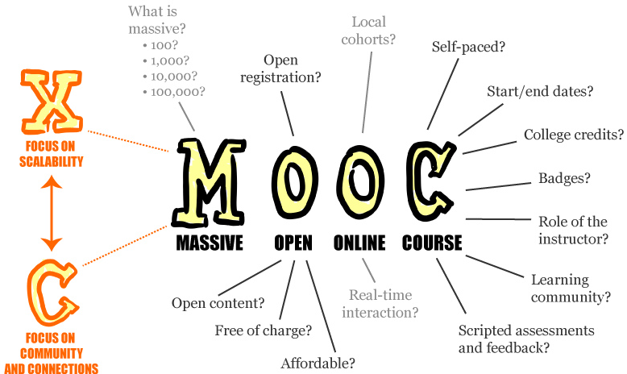
Kje smo?
Sodelavne učeče se skupnosti so nosijo svoje naprave s seboj (BYOD, Bring Your Own Device) in so povezane preko spleta
Socialni mediji igrajo vlogo pri poučevanju in učenju
Presek med spletno osnovanim poučevanjem in analitiko podatkov (učno analitiko)
Trenutno stanje spletnega in odprtega izobraževanja in virov omogoča pojav MOOC (Massive Open Online Courses).

Slide 12
Ponudniki MOOC
Stanford online
Khan Academy
Coursera
Mooec
edX
Open2study
Université Numérique France

Slide 13
Redefinicija e-izobraževanja?
Ena velikost ne ustreza več vsem
- Vrsta operacijskih sistemov in proizvajalcev. Različne velikosti
Pristop: najprej mobilnost
Koncept BYOD povečuje raznolikost mobilnih naprav, ki jih mora podpirati e-izobraževanje Več vsebin se razvija za HTML5

Slide 14
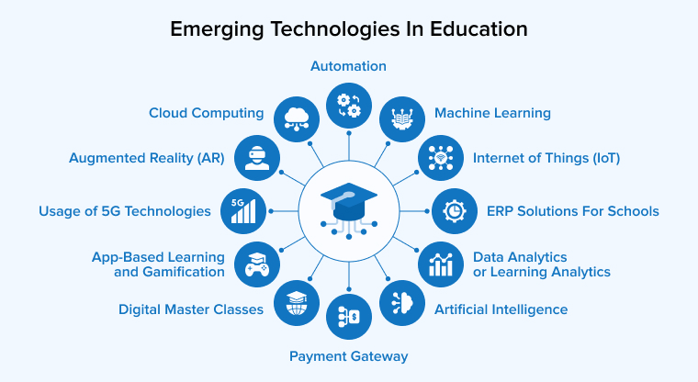
Tehnologije, ki so v vzponu
Emerging Educational Technologies

Slide 15
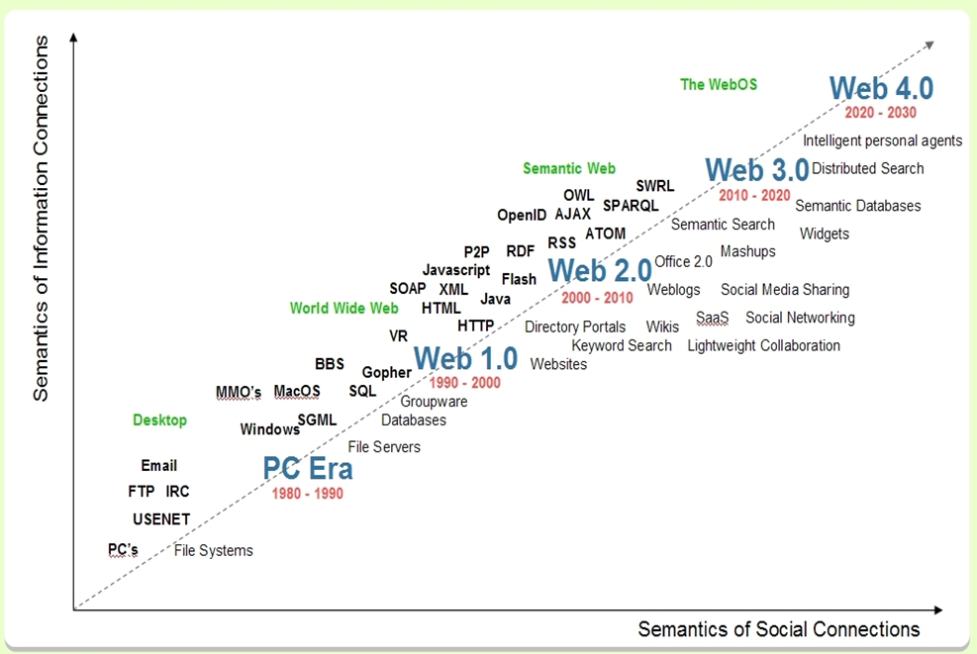
Semantične povezave

Slide 16
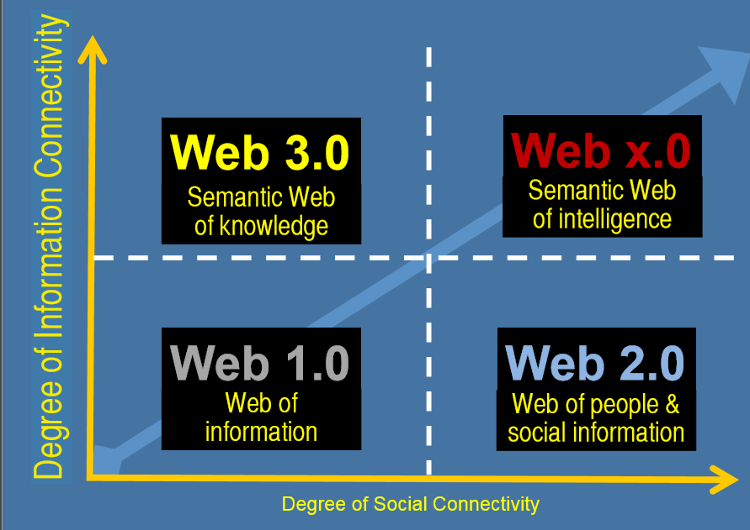
Semantične povezave

Slide 17
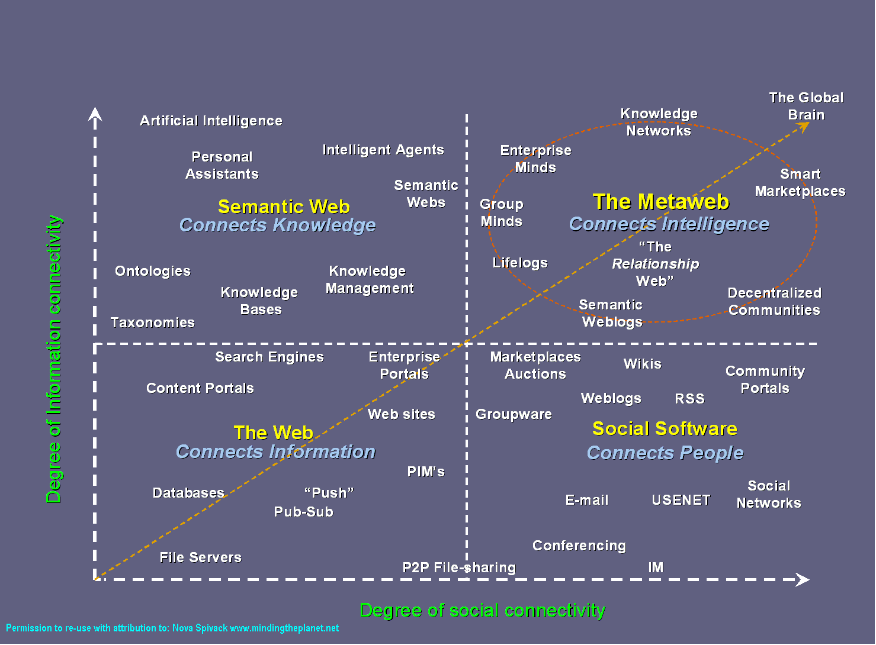
Semantične povezave

Slide 18
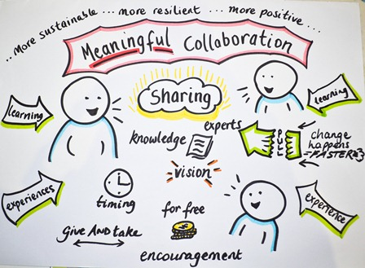
Spletno sodelovanje in souporaba
Ljudje objavljajo mnogo podatkov o sebi o omrežju o njihovih svetovih
Opazujejo druge, širijo omrežje, tvorijo prijatelje, urejajo in osvežujejo vsebine, bloge, odgovarjajo delijo označujejo.
Notes:
From the perspective of advancement in e-Learning, the web 2.0 technologies have transformed the classroom and converted a passive learner into an active participant in the learning process.

Slide 19
Cool Tools for School
Cool tools for school

Slide 20
Kategorije RIA (Rich Internet Applications)
Virtual offices,
Webtops
Web operating systems
web widgets (building bricks for webtops, virtual offices, etc.)
social software applications (most)
(some) educational technologies

Slide 21
MIKS (Mashup)
Mashup (web application hybrid), spletna aplikacija, ki kombinira vsebino iz več virov v enoten grafični vmesnik
Koncept ene strani
Enostavna uporaba
Več združevanja zunanjih informacijskih virov
Manj integracije, kot pri RIA
Manj vizualizacije
Naredi ga lahko učitelj ali učenci

Slide 23
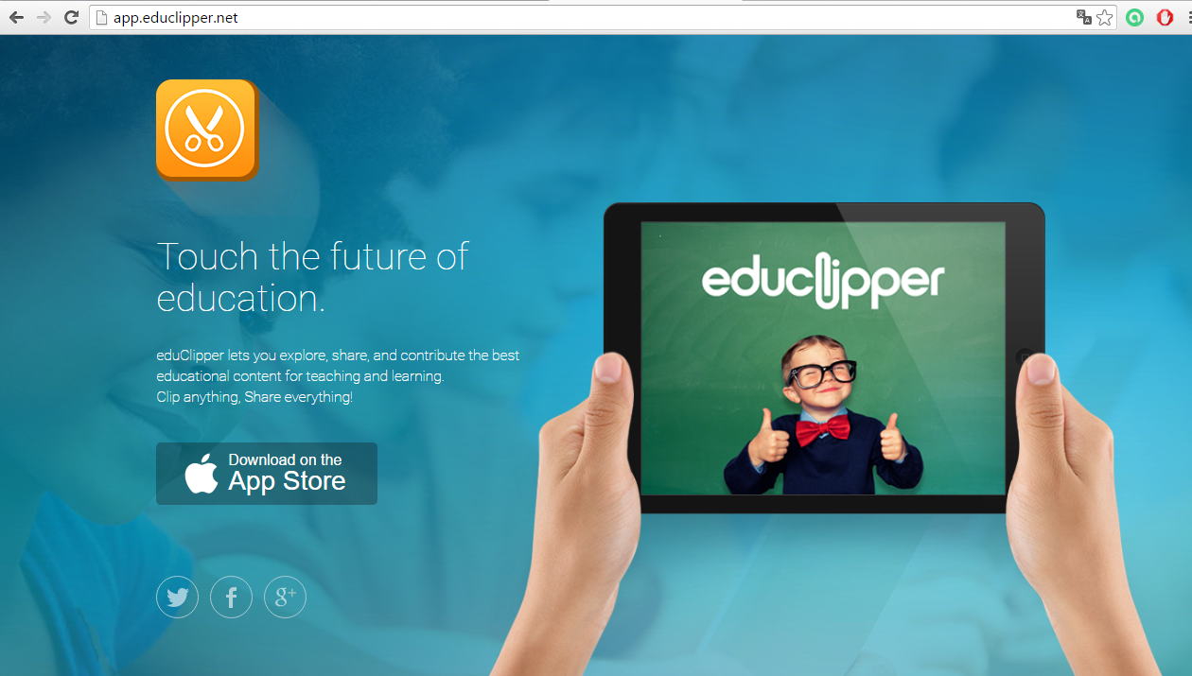
EduClipper

Slide 24
Svet več naprav (multi device world)
Za isto opravilo tekom časa zaporedno uporabljamo različne naprave.
Pogosto se sprehajamo med napravami v istem dnevu.

Slide 25
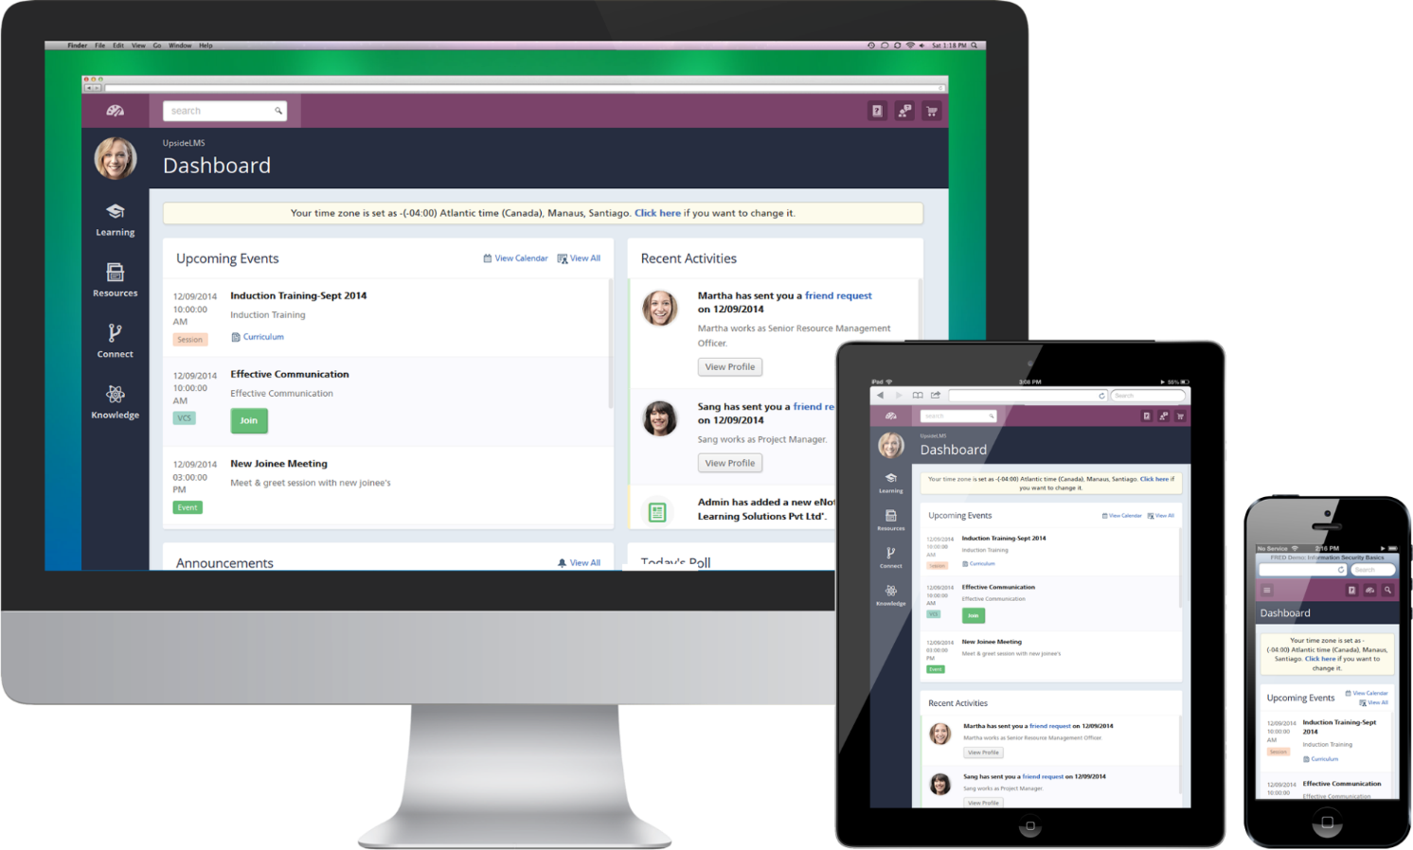
Kaj je Odzivni design?
Odzivni design (Responsive design) je pristop k spletnemu designu, ki naj bi zagotovil optimalno gledalno izkušnjo (lahko branje in navigacija z minimalnim spreminjanjem velikosti in prestavljanjem (panning, scrolling) med vrstami naprav (od namiznih do mobilnih telefonov)

Slide 26
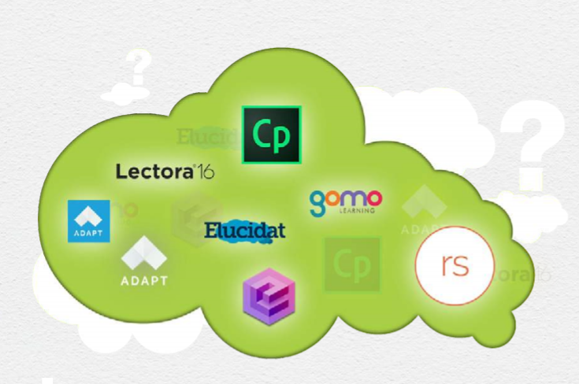
Orodja za Responsive design

Slide 27
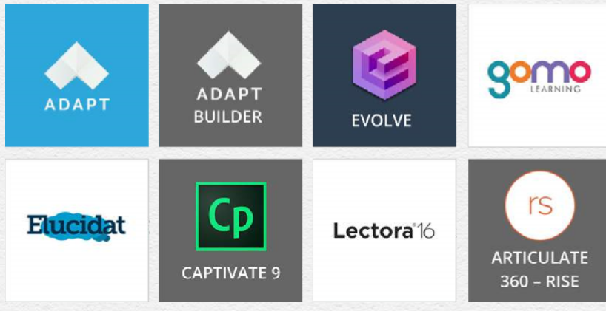
Orodja za Responsive design

Slide 28
Adapt
Odprtokoden, prosto dostopen
Samostojna ali spletna aplikacija
Enostavna,ne zahteva tehničnega predznanja
Strani ena pod drugo (primerno za mobilce)
Spletna stran

Slide 29
Evolve
Bolj za mala podjetja kot za e izobraževanje
Omogoča sodelavno pregledovanje
Vgrajeni elementi poigritve (zvezdice, točke, etikete, življenja

Slide 30
Lectora in Captivate
Podpirata tudi poigritve (kar pa moramo kodirati)
Elucidat nima predogleda v živo in sodelavnega pregleda
Lectora omogoča tudi pakiranje tečajev v več jezikih v enoten SCO
Spletna stran Lectora

Slide 31
„Look and Feel“
Enostavnost, uporabnost
Središčna področja pogleda
Krepki logotipi, večji fonti, primarne barve, ki poudarjajo kontrast
Zaobljeni robovi, gradienti, ikone
Design osredotočen na vsebino, kot del funkcionalnosti
Notes:
*

Slide 32
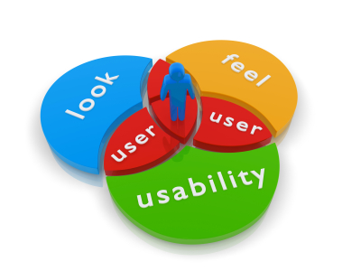
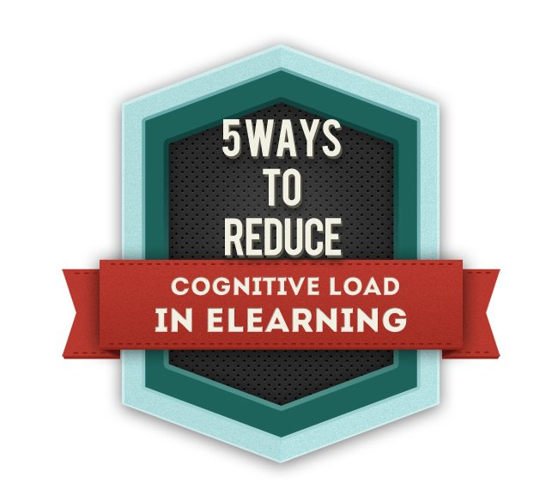
Look and Feel: Zanimiva branja
Create a Look and Feel for eLearning Courses
e-Learning Course Guide: Top 10 Tips for Creating Better eLearning Courses
5 Ways To Reduce Cognitive Load In eLearning

Slide 33
Prednosti odzivnih LMS
Podpora „Just In Time“
Dostop do e-izobraževanja izven uradnih ur, vključno s časi potovanj in čakanja
Izvajanje izobraževalnih programov naj bi bilo temu bolj primerno

Slide 34
Prosto dostopna avtorska orodja za e izobraževanje

Slide 35
Kako izbrati avtorsko orodje za razvoj e-gradiv v HTML
Prosto dostopna in odprtokodna orodja
what2Learn
Xical
ClassTools
eXe
Wink
MLOAT (Multimedia Learning Object Authoring Tool)
CourseLab
Xerte
LAMS
RELOAD
CamStudio

Slide 36
HTML5 avtorska orodja za e-izobraževanje
Adapt
Adapt Learning je odprtokodno avtorsko ogrodje za e-izobraževanje. Tvori vsebino tipa „responsive eLearning “. Uporablja JavaScript in HTML tako nudi skladnost z različnimi platformami.
Isti tečaj lahko uporabljamo na namiznih računalnikih in na mobilnih napravah.

Slide 37
HTML5 avtorska orodja za e-izobraževanje
WEB
H5P
S H5P tvorimo mobilno prijazne, interaktivne učne vsebine v HTML5. Tehnične veščine niso potrebne.
Vsebina H5P je v eni datoteki in jo enostavno prenašamo med iz CMS v LMS.
Na lokalnem računalniku ni potrebna nobena namestitev.
H5P je prosto dostopen in odprtokoden.

Slide 38
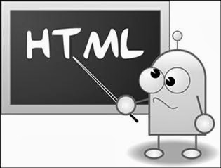
Kaj pa predelava starih učnih objektov - Konverterji kode ?
4 tools to convert Python to JavaScript (and back again)
AjaxSwing:a web deployment platform for Java Swing applications

Slide 39
Trendi Web 3.0
Ne enoumni Web
Mobilno računanje
Vgrajeno računanje
Semantični splet
Umetna inteligenca
Boljše iskanje
Iskanje z razpoznavo govora
Premik k „Outernet“
Mobilne naprave
Mapping
LokaliziranI zemljevidi
Location Based Experiences (LBE)
Sledenje življenja
Odločitve pri nakupih itd

Slide 40
Izkušnje, ki temeljijo na lokaciji (Location Based Experiences)
Location Based Services (LBS): informacijske storitve za mobilne naprave, dostopne preko mobilnega omrežja in temelječe na lokaciji
Location Based Experiences (LBE): mobilne spletne strani in multimedijske aplikacije, ki nudijo poosebljeno interaktivno izkušnjo glede na lokacijo in preference uporabnika
Notes:
*Build your own player, you can control your own content.
**Interactive video?

Slide 41
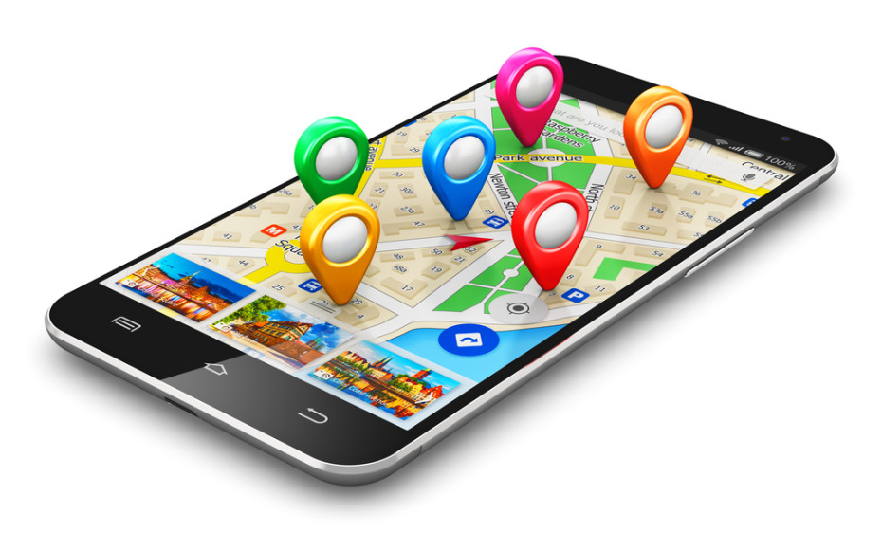
Vrste LBE
Vodiči za restavracije in komentarji uporabnikov
Iskanje prijateljev, smeri
Informacije o transportu
Zemljevidi rekreativnih lokacij
Zgodovinske in turistične informacije
Najemanje počitniških hiš ipd

Slide 42
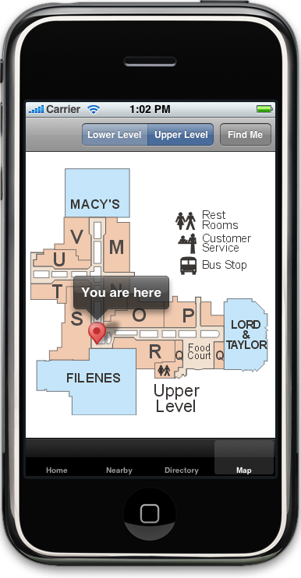
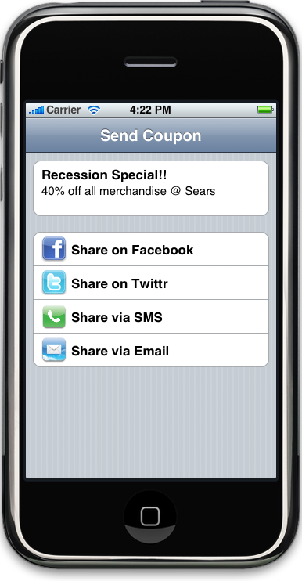
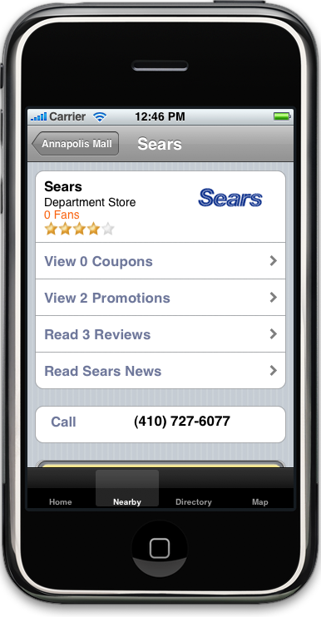
Primer: Nakupovanje

Slide 43
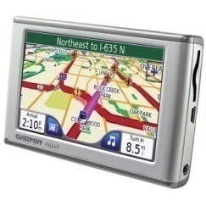
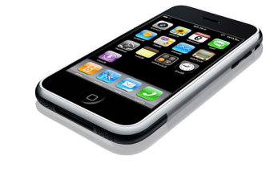
Kako smo prišli sem?
Kako pridem tja?
GPS vam poda pot od točke A do točke B
Kje je kaj?
Google nam poišče zahtevani podatek
Kaj je tukaj?
LBS poda informacije, ko pridemo na našo destinacijo
LBE poda izkušnje v zvezi z našo okolico

Slide 44
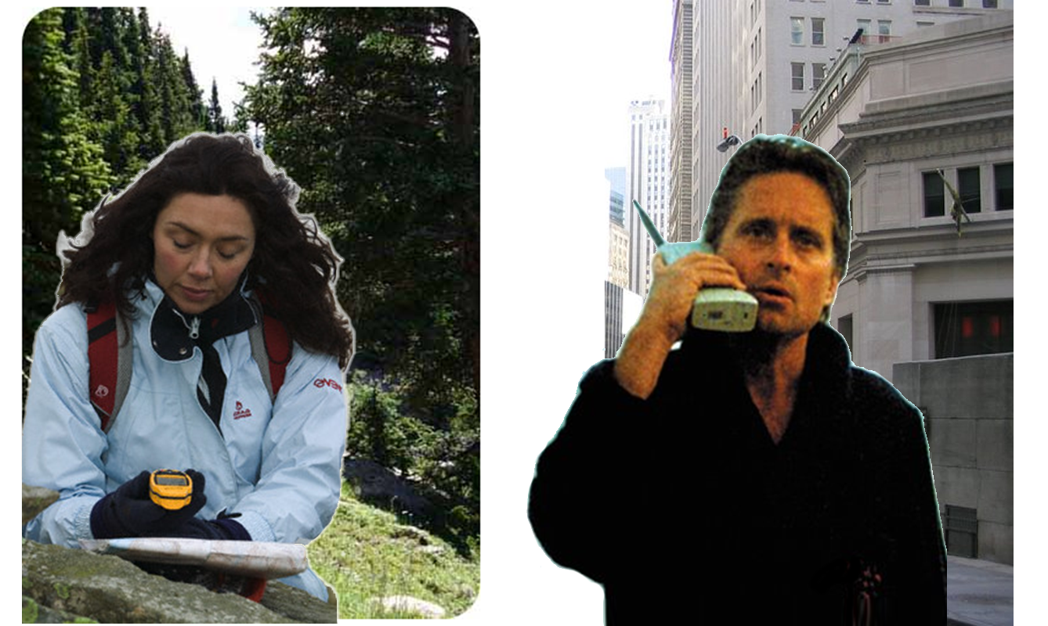
Lokacijsko podprti socialni mediji

Slide 45
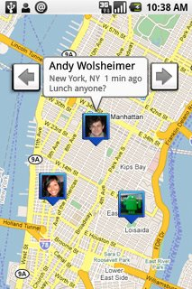
Google Latitude
Latitude is a new feature of Google Maps for mobile, as well as an iGoogle gadget, that allows you to share your location with your friends and to see their approximate locations, if they choose to share them with you.
Notes:
*Build your own player, you can control your own content.
**Interactive video?

Slide 46
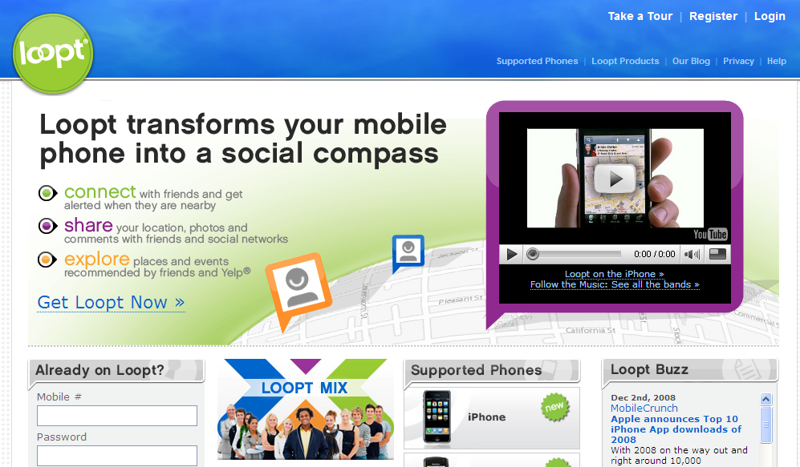
Primer: Loopt
Notes:
*Build your own player, you can control your own content.
**Interactive video?

Slide 47
Porazdeljeno in odprto učenje
Učenje brez fizičnih in virtualnih omejitev
Samoorganizirano („samo“ pomeni posameznika in skupnosti)
Učenje ‚v oblaku' – povezano s sistemi in storitvami iz več kot ene organizacije
Posamezniki svoja poosebljena učna okolja (PLEs) stalno načrtujejo in spreminjajo glede na svoje osebne potrebe
Virtualna učna okolja (VLE) ustanov VLE bodo nadomeščena
Odprtost: skupnosti in virov

Slide 48
Konektivistično učenje
Praksa, ki nastaja namesto predpisanega izobraževanja.
Pomoč študentom za tvorbo, povezovanje, raziskovanje in mešanje virov in ljudi za tvorbo okolja, ki inducira učenje.

Slide 49
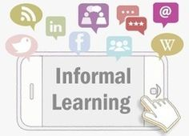
Razširjeno učenje
Pametna mobilna tehnologija
Osebno,
avtonomno
Pravočasno, torej smiselno
Vsepovsodno in prilagodljivo
Formalni – neformalni kontinuum
Lajšanje namesto poučevanja
Informiranje, sprememba delovnih vzorcev
Inteligentno sodelavno filtriranje
3D vizualizacija in interakcija

Slide 50
Personal Learning Environment
Personal Learning Environment
cc Steve Wheeler, University of Plymouth, 2010

Slide 51
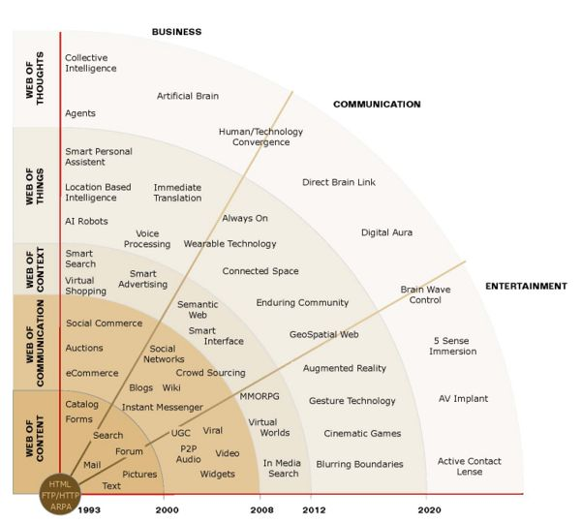
Širjenje spleta (od spleta stvari do spleta misli)

